Slide 1
FDV-prosjektet – lansering for brukerne 2. mai
Arbeidsmiljøutvalget 23.5.16

Slide 2
Innhold
Oppstart var 2. mai 2016
Hvordan de ansatte melder inn oppdrag
Hvordan studentene melder inn oppdrag
Kommunikasjonsplan

Slide 3
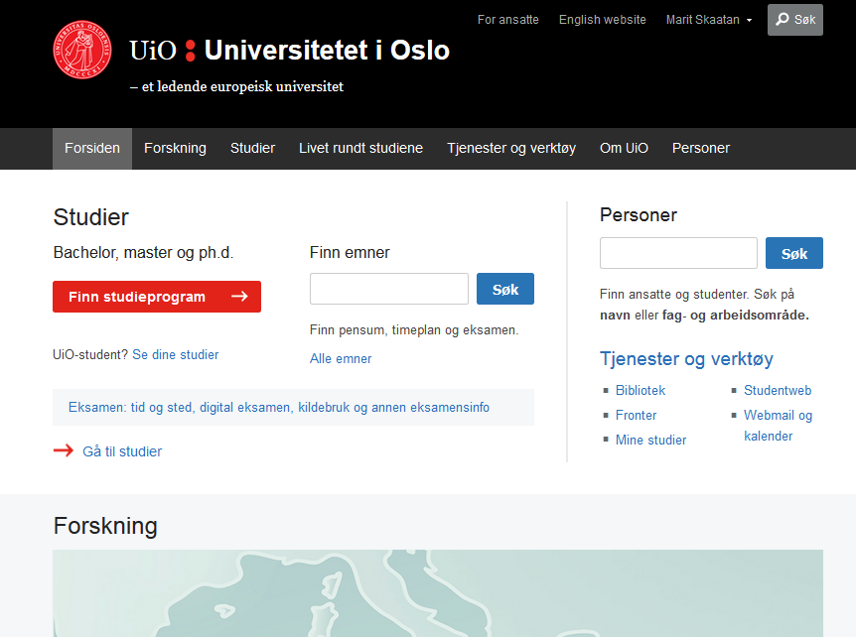
For de ansatte

Slide 4
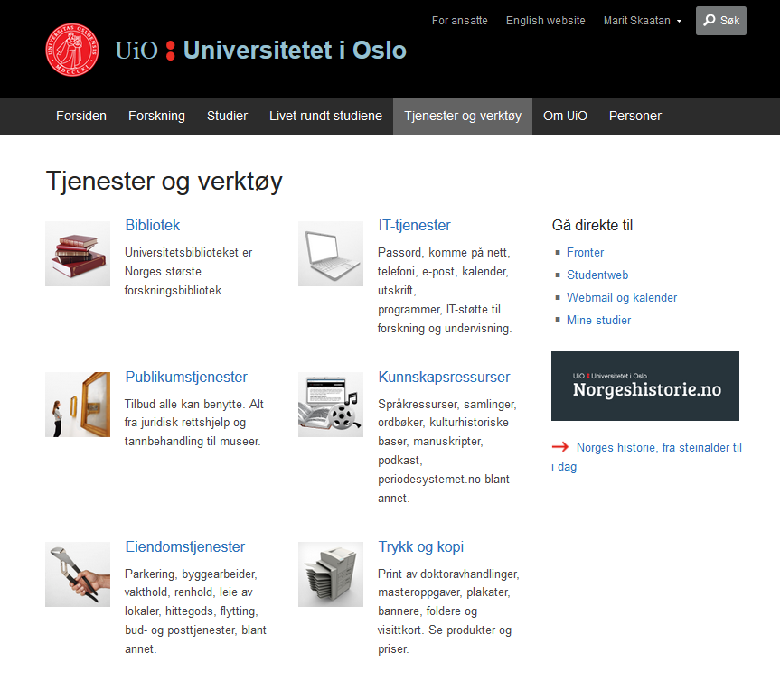
For de ansatte

Slide 5
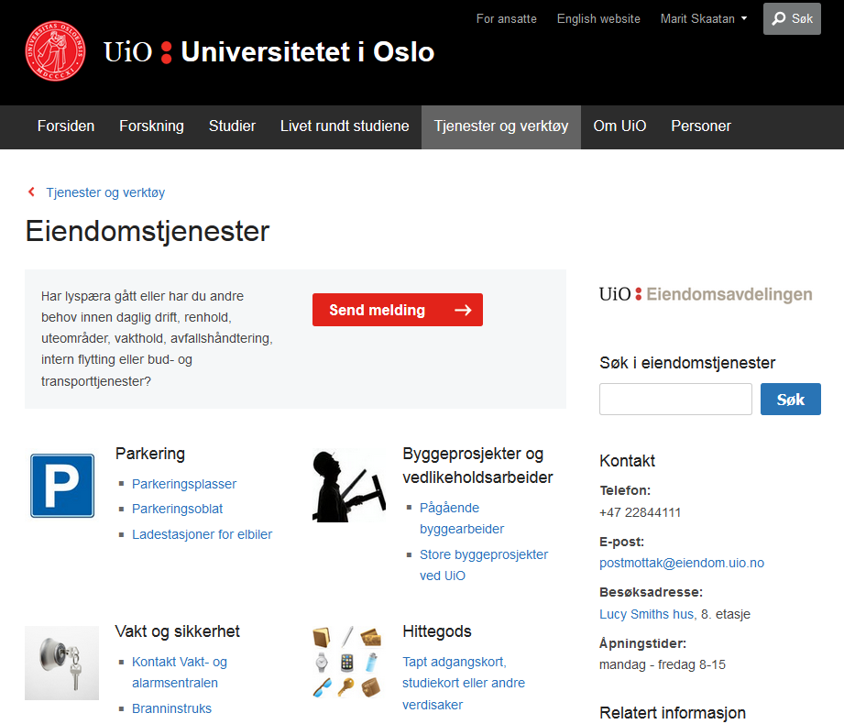
For de ansatte

Slide 6
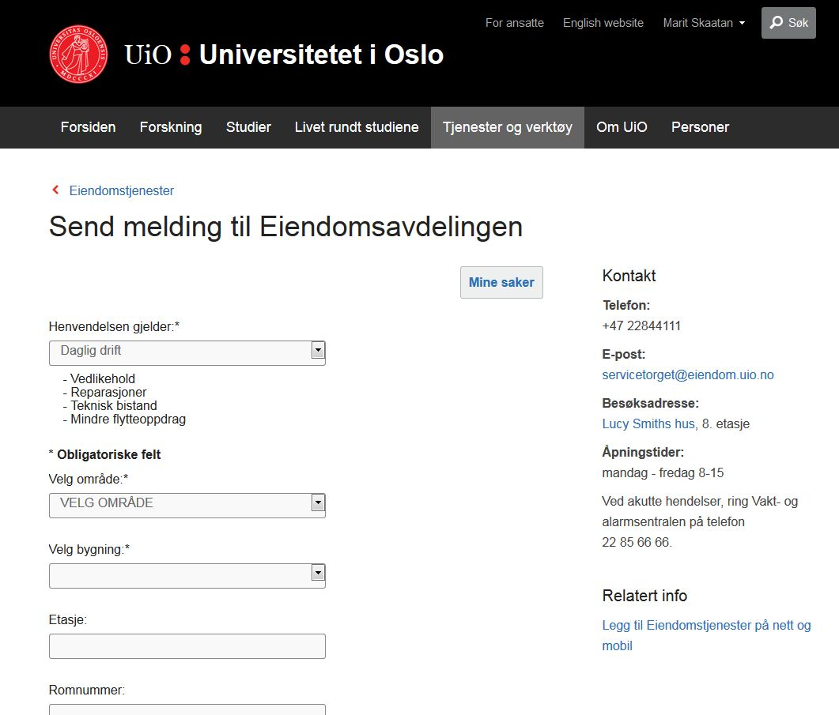

Slide 7
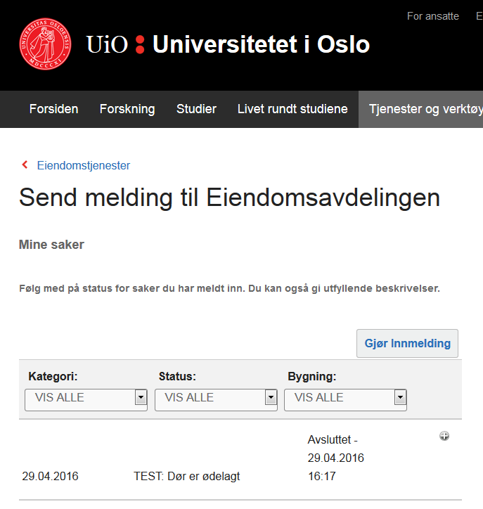
Notes:
En av de store fordelene vi blant annet får nå, vil være informasjonen du har tilgjengelig gjennom telefonen, og brukerne våre vil få en fordel at de kan følge sakens oppdatering på web. Xpand vil oppdatere informasjonen på web etter hvert som du starter på oppgaven og utfører den.
Innmelder vil også kunne legge til informasjon i saken sin direkte fra web. (Trykk)

Slide 8
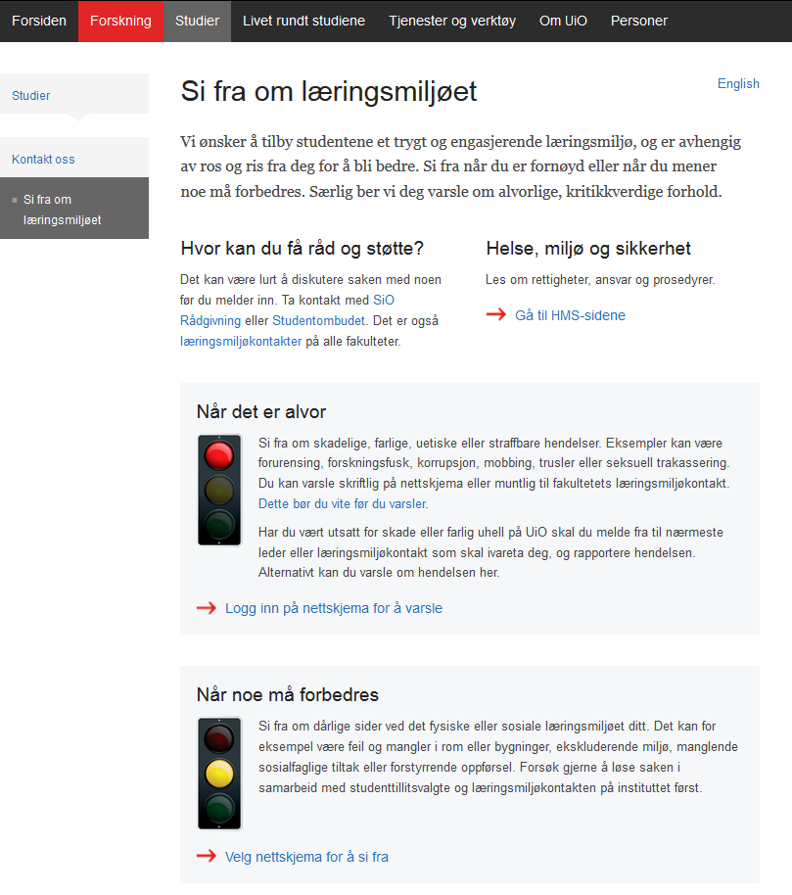
For studentene

Slide 9
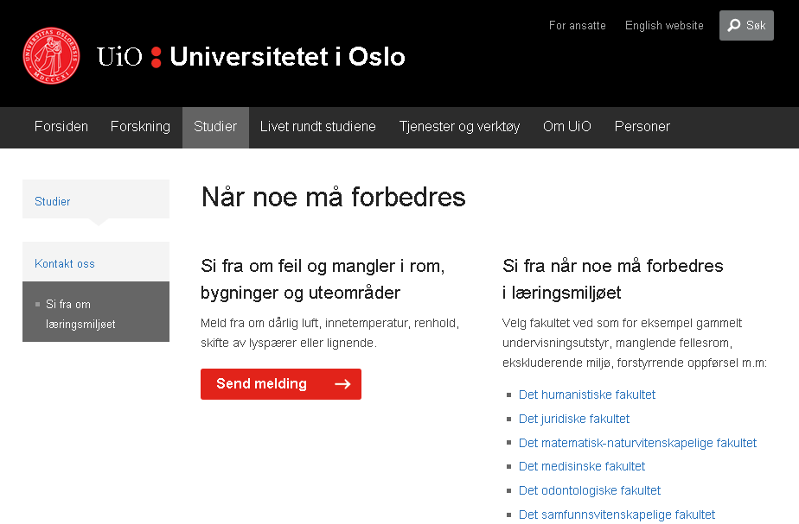
For studentene

Slide 10
For studentene

Slide 11
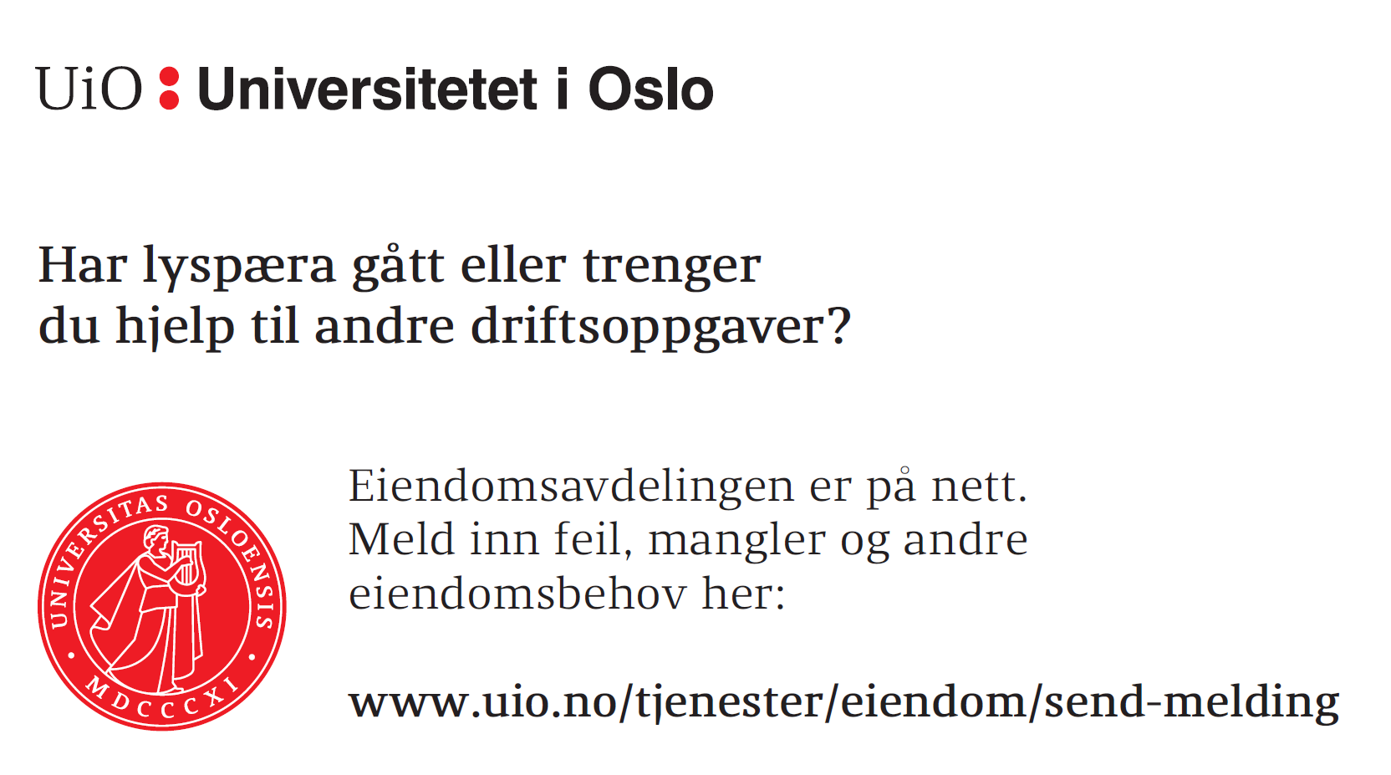
Kommunikasjonsplan
E-post er sendt ut til alle ansatte
Aktuelt-sak er lagt på for ansatte-sidene
En-til-en-henvendelser: visittkort med info om innmeldingsskjemaet
Info til studenter gjennom Si fra sin infokampanje
Påminnelse
ved semesterstart

